Slide 1


PandaTrix
Pandas : Escolha a Pílula Vermelha da Análise de Dados
Explorando o Poder do Pandas: Principais Comandos, Funções e Métodos
RAFAEL SOARES

Slide 2
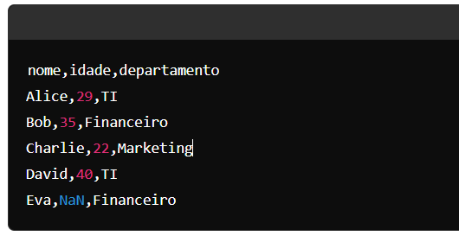

PANDATRIX
Explorando o Poder do Pandas: Principais Comandos, Funções e Métodos
Pandas é uma biblioteca poderosa do Python, amplamente utilizada para análise de dados. Vamos explorar os principais comandos, funções e métodos de Pandas com exemplos práticos para facilitar seu aprendizado.
Vamos mostrar as saídas esperadas para cada bloco de código. Neste contexto, suponhamos que temos um arquivo ‘dados.csv’ com o seguinte conteúdo:

Slide 3

01
Carregando Dados com Pandas

Slide 4
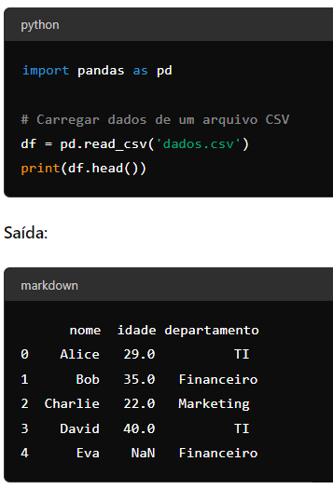
FUNÇÃO ‘read_csv”
A função ‘read_csv’ é frequentemente usada para carregar dados de arquivos CSV.

Slide 5
02
Visualizando os Primeiros Registros

Slide 6
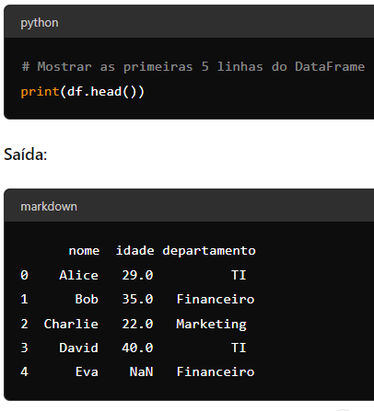
FUNÇÃO ‘head”
A função ‘head: permite visualizar as primeiras linhas do DataFrame. Por padrão, esta função mostra as primeiras 5 linhas do DataFrame. Caso queira visualizar mais linhas , declare o parâmetro na função. Exemplo: 10 linhas , df.head(10).

Slide 7
03
Informações do DataFrame

Slide 8
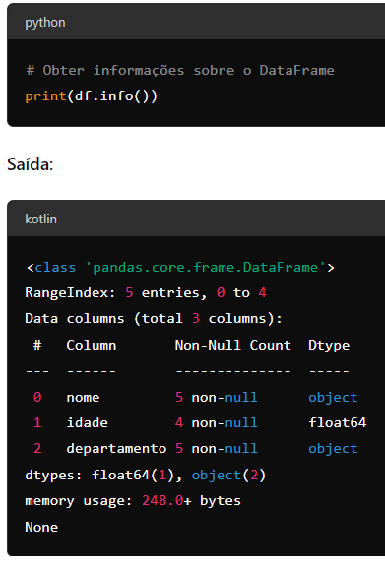
MÉTODO ‘info’
O método ‘info’ fornece um resumo conciso do Dataframe.

Slide 9
04
Estatísticas Descritivas

Slide 10
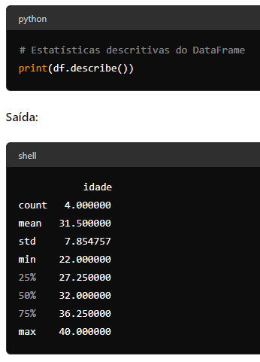
FUNÇÃO ‘describe’
A função ‘describe’ retorna estatísticas descritivas do DataFrame.

Slide 11
05
Selecionando Colunas Específicas

Slide 12
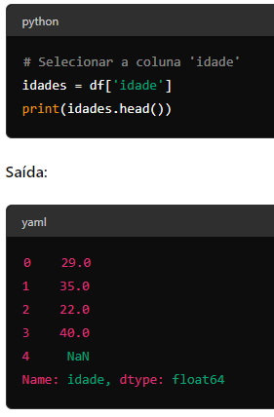
SELECIONANDO COLUNAS
Você pode selecionar colunas específicas do DataFrame facilmente.

Slide 13
06
Filtrando Dados com Condições

Slide 14
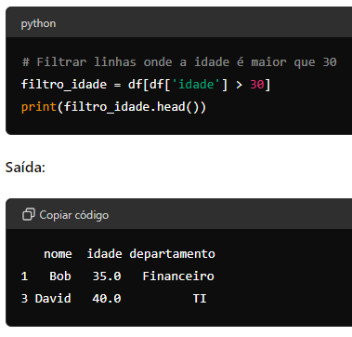
FILTRANDO DADOS
Filtrar dados baseado em condições específicas é simples com Pandas.

Slide 15
07
Agrupando
Dados

Slide 16
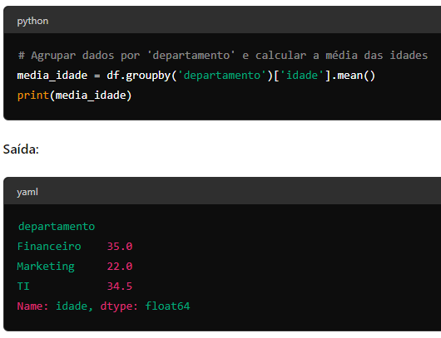
FUNÇÃO ‘groupby’
A função ‘groupby’ permite agrupar dados e aplicar funções de agregação.

Slide 17
08
Tratando Valores Nulos

Slide 18
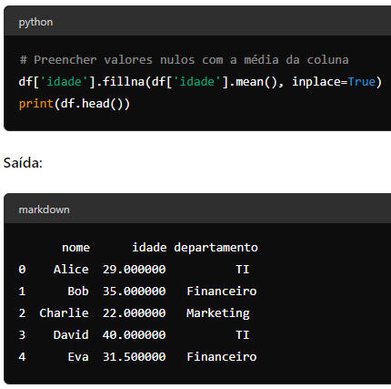
MÉTODO ‘fillna( )’
Pandas oferece várias funções para lidar com valores nulos com o método ‘fillna( )’.

Slide 19
09
Ordenando
Dados

Slide 20
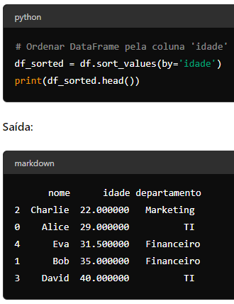
MÉTODO ‘sort_values’
Ordenar dados com Pandas é simples e direto com o método ‘sort_values( ).

Slide 21
10
Aplicando
Funções

Slide 22
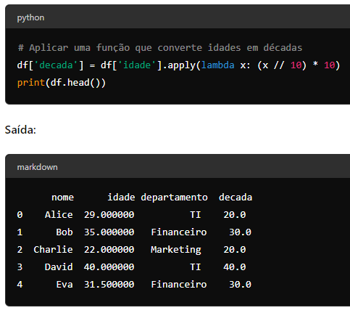
MÉTODO ‘apply’
O método ‘apply’ permite aplicar funções em colunas ou linhas.

Slide 23
AGRADECIMENTOS

Slide 24


OBRIGADO POR TER ESCOLHIDO
A PÍLULA VERMELHA
Esse Ebook foi gerado por IA, e diagramado por humano. O passo a passo se encontra no meu Github.
Esse conteúdo foi gerado com fins didáticos de construção, não foi realizado uma validação cuidadosa humana no conteúdo e pode conter erros gerados por uma IA.
https://github.com/Rafaunderoath/prompts-recipe-to-create-a-ebook

